Slide 1


Prototipado Inicial: Carify
Integrantes:
Jesús Álvarez
David Ávila
Eduardo Echeverría
Daniel García
Miguel Humberto
Irving Poot

Slide 2
Escenario 1: Realizar una donación

Slide 3
Inicio de Sesión
Esta será la primera página que verá el usuario, será donde introducirán sus datos para iniciar sesión, el usuario solo ingresará sus datos y se le redireccionará a la página principal.

Slide 4
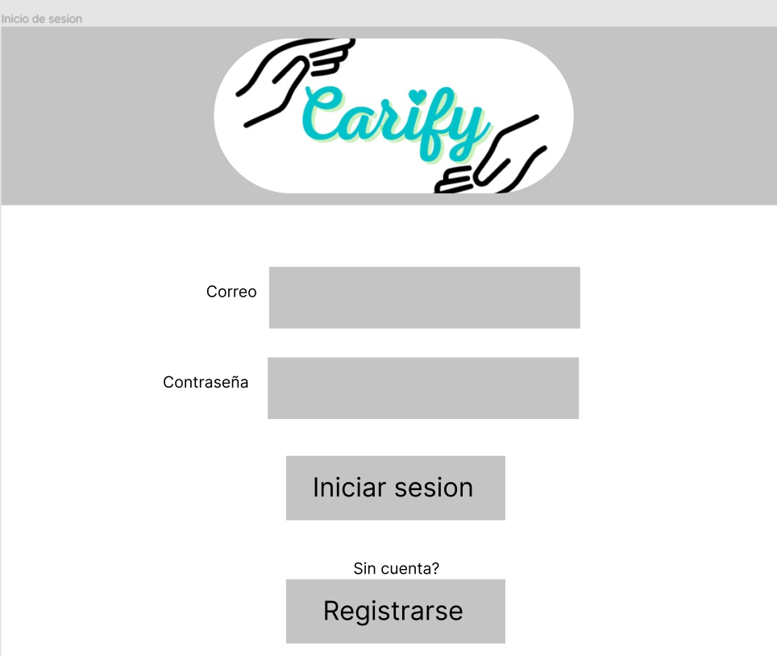

Slide 5
Pantalla de Inicio
Esta será la primera página que verá el usuario, será donde introducirán sus datos para iniciar sesión, el usuario solo ingresará sus datos y se le redireccionará a la página principal.

Slide 6
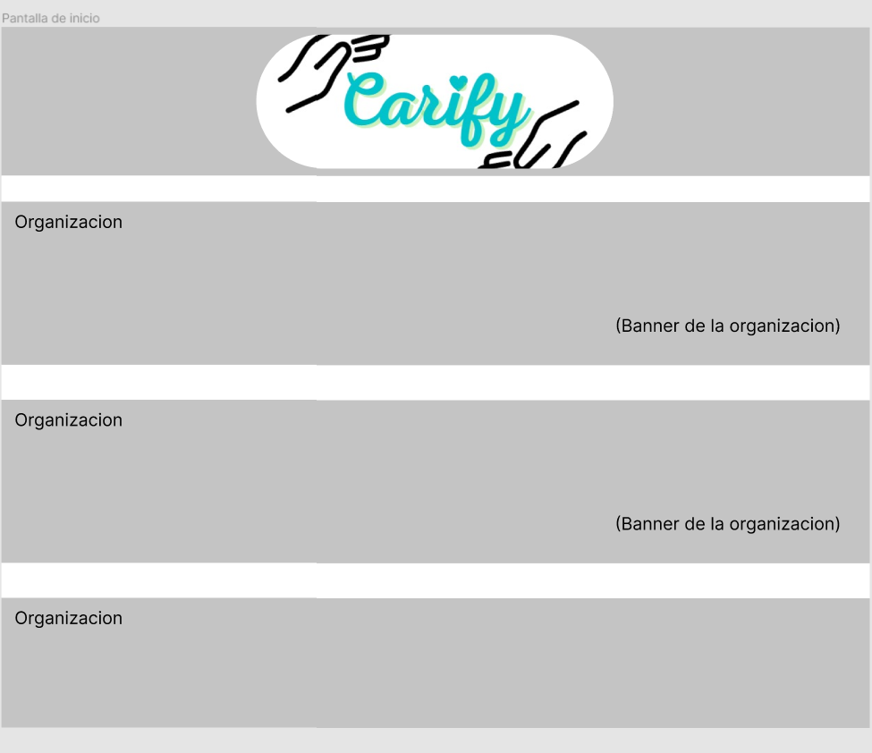

Slide 7
Pantalla de Organización (primera parte)
Esta será la página que se mostrará al momento de seleccionar alguna organización del menú. En esta se mostrará una imagen como banner de la misma y una pequeña descripción de las funciones y objetivos. Posteriormente la organización podrá colocar un link hacia su página oficial, en caso de que el usuario quiera saber más sobre ella.

Slide 8
Pantalla de Organización (segunda parte)
Al bajar en la página, después del banner y la información, se encontrarán diferentes opciones para contribuir con la organización, el usuario seleccionará con un checkbox en las que esté interesado y después presionará el botón de “Reservar cita”.

Slide 9
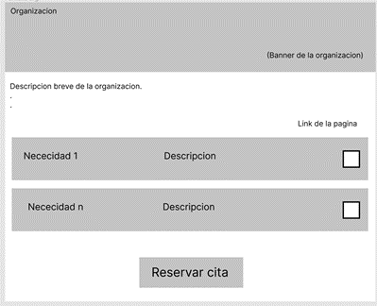

Slide 10
Pantalla de “Pop-up” de fechas
Esta pantalla aparecerá cuando el usuario presione el botón de “Reservar cita”, en esta se mostrarán las fechas y horas disponibles en ese momento, al seleccionarla, se apartará esa fecha. Y se le mostrará al usuario la fecha que reservó así como las opciones que seleccionó en la pantalla anterior a modo de resumen con un botón para confirmar. Finalmente cuando el usuario confirme la cita, se le redireccionará de nuevo al menú principal, en caso de que quiera realizar otra cita.

Slide 11
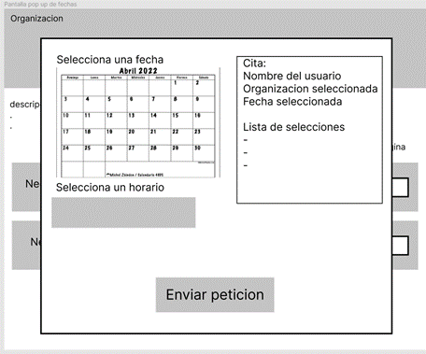

Slide 12
Escenario 2: Responder solicitud de adopción

Slide 13
Inicio de Sesión
Esta será la primera página que verá el usuario, será donde introducirán sus datos para iniciar sesión, el usuario solo ingresará sus datos y se le redireccionará a la página principal, en caso de ser una institución el correo proporcionado deberá ser institucional.

Slide 15
Lista de donatarios
Esta será la primera página que verá el usuario de tipo institución, la cual le permitirá ver un listado con los datos del donatarios y permitirá realizar acciones sobre estos, como:
Editar, Eliminar, Visualizar Ficha.

Slide 16
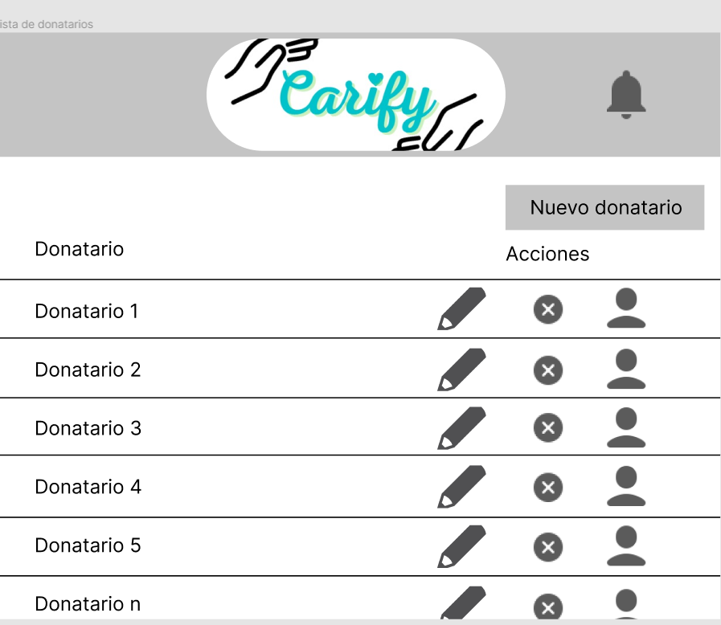

Slide 17
Pantalla de solicitud
Es una ventana donde se muestran listadas todas las solicitudes realizadas por los donantes, aquí se decide si son aprobadas o rechazadas.

Slide 18
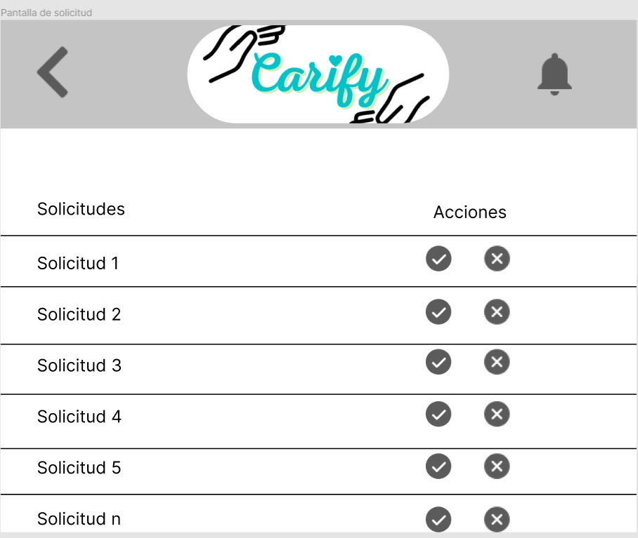

Slide 19
Pantalla de datos de donador
En esta ventana se puede visualizar el perfil de donador, donde se mostrarán los datos:
Nombre, Teléfono y Foto de Perfil.
Además se puede visualizar la donación realizada con los datos:
Producto y Descripción.
Se tiene la opción de aceptar o rechazar la donación.

Slide 20
